Slide 1
Tento vzdělávací materiál vznikl v rámci projektu EU – peníze školám
Název projektu : Objevujeme svět kolem nás Reg. číslo projektu: CZ.1.07/1.4.00/21.2040

Slide 2
Francouzská opera

Slide 3
Opera ve Francii vzniká v podstatě z domácích kořenů. Pohyb byl pro Francouze zcela přirozenou věcí. To je zřejmé i v lidovém tanci, který už v polovině 16. století dosáhl značné umělecké dokonalosti a slávy.
Když potom v polovině 17. stol se Paříži představila vlašská opera, byl vývoj tohoto žánru ve Francii celkem logický.

Slide 4
Už v roce 1669 byla založena Královská akademie hudby – základní kámen francouzské opery, který v podstatě s různými názvy trvá dodnes.
Souboj o tvář francouzské opery se odehrál v Paříži. Na jedné straně směr italský (reprezentovaný Puccinim), na straně druhé opera německá. Další směr představovala tzv. „velká opera“ – patetický směr, který však povýšil ve Francii operu nad ostatní hudební žánry

Slide 5
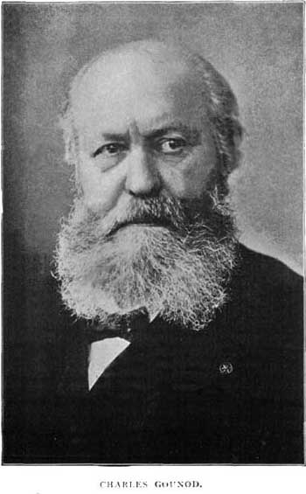
Tvůrců opery je bylo ve Francii mnoho. My ale zůstaneme jen u jmen nejzvučnějších.
CHARLES GOUNOD (1818 – 1893)
slavný autor děl, která neopouštějí operní jeviště.
Podívejme se na ukázky:
Obr.1

Slide 6
FAUST A MARKÉTKA
(v ukázce z Vídeňské státní opery můžeme vidět významnou českou sopranistku Gabrielu Beňačkovou)

Slide 7
ROMEO A JULIE

Slide 8
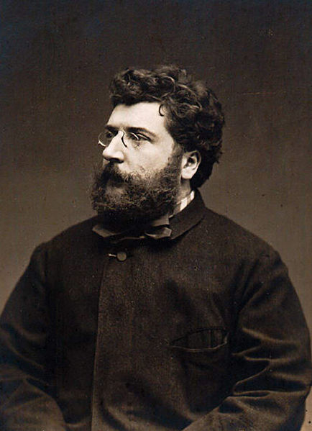
GEORGES BIZET
(1838 – 1875)
U nás pravděpodobně nejznámější francouzský skladatel
Jeho nejznámější operou je bezesporu CARMEN opera inspirovaná španělským venkovským životem je oblíbená na celém světě. Patří do menšiny těch, kde hlavní ženská role je psána pro alt – nikoliv pro soprán, jak bývá zvykem
Obr.2

Slide 9
CARMEN

Slide 10
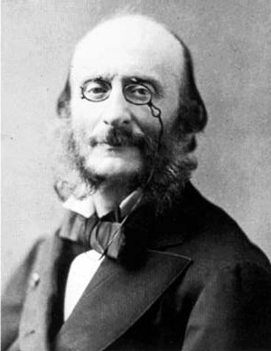
JACQUES OFFENBACH
(1819 – 1880)
Narodil se v Německu. Proslavil se především jako autor desítek operet – je také považován za pilíř tohoto hudebního žánru.
Celý život však toužil složit operu. Na sklonku života, kdy už žil trvale v Paříži si tento sen splnil. Vznikla tak jeho jediná opera
HOFFMANNOVY POVÍDKY
(Les Contes d´Hoffmann)
Tato fantastická opera získala velkou oblibu teprve v posledních desetiletích.
V SDOB Ústí n.L. byla s obrovským úspěchem hraná v roce 2008 a přinesla našemu divadlu cenu Thalie za nejlepší mužský operní výkon roku
Obr.3

Slide 11
HOFFMANNOVY POVÍDKY

Slide 12
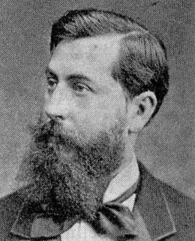
Opery jsou součástí díla i dalších francouzských skladatelů (Jules Massenet, Claude Debussy, Maurice Ravel), kteří si však slávu zajistili jinými hudebními žánry
S ohledem na aktuálnost však ještě zmíníme jedno jméno:
LÉO DELIBES
jeho opera
LAKMÉ
Je rovněž v repertoáru SDOB Ústí n. L. – a představitelka titulní role získala za svůj výkon Cenu Thálie za rok 2011
Obr.4

Slide 14
Název projektu : Objevujeme svět kolem nás Reg. číslo projektu: CZ.1.07/1.4.00/21.2040
Autor : Renata Smyčková, ZŠ a MŠ Nová, Ústí n. L.
Období vytvoření výukového materiálu: březen 2012
Vzdělávací obor: Člověk a umění
Anotace: Prezentace určená pro seznámení s franc operou
Očekávaný výstup: žák pohovoří o charakteristických znacích a významných tvůrcích francouzské opery. Poslouchá ukázky.
Jazyk: Čeština

Slide 15
Použité zdroje:
Wikipedie – otevřená encyklopedie
Zdroje obrázků:
[cit. 2012-03-01]. Dostupný pod licencí public domain na WWW: http://cs.wikipedia.org/wiki/Soubor:Charles_Gounod.jpg
[cit. 2012-03-01]. Dostupný pod licencí public domain na WWW: http://cs.wikipedia.org/wiki/Soubor:Georges_bizet.jpg
[cit. 2012-03-01]. Dostupný pod licencí public domain na WWW: http://cs.wikipedia.org/wiki/Soubor:Jacques_Offenbach_01.jpg
[cit. 2012-03-01]. Dostupný pod licencí public domain na WWW: http://cs.wikipedia.org/wiki/Soubor:L%C3%A9o_Delibes_01.jpg

